Slide 1
76 & 77기 Project
3조 – 회계 2024.01.06
Notes:
76기 77기 회계 프로젝트 발표 시작하겠습니다.

Slide 2
Agile 업무 분석
목차
01
02
추가 구현 Project 설명
Notes:
목차를 보시면 저희는 먼저 에자일 개발 방법론과 bitbucket branch전략에 대해 설명하고, 업무 분석, 추가 구현 사항,
프로젝트 설명 순으로 발표 진행하겠습니다.

Slide 3
01
Agile & 업무 분석

Slide 4
01 Agile
Branch 전략?
Branch 전략이란 말 그대로 Git 또는 BITBUCKET을 이용하여 작업을 할 때
규칙을 정해놓고 팀원들이 규칙에 맞춰 개발을 진행하는 방식
Branch의 종류는 master / hotfix / release / feature 등 여러 종류와 그에 따른
여러가지 방법이 존재
Notes:
Branch 전략이란? Branch 전략이란 말 그대로 Git 또는 BITBUCKET을 이용하여 작업을 할 때 규칙을 정해놓고 팀원들이 규칙에 맞춰 개발을 진행하는 방식을 말합니다.
이러한 Branch 전력을 사용 하는 이유는 안정적인 코드를 유지하며, 여러 기능이나 수정 작업이 동시에 진행될 때 충돌을 최소화하기 위함입니다.
Branch의 종류는 master / hotfix / release / feature 등 여러 종류와 그에 따른 여러가지 방법이 있는데

Slide 5
01 Agile
Branch 종류?
Main (또는 Master) : 제품의 안정 버전이나 프로덕션에 배포될 수 있는 안정적인 코드의 버전을 관리하는 데 사용되며
안정화된 코드를 유지하고, 특정 버전에 대한 배포 및 버그 수정을 수행
Develop : 새로운 기능이나 개선사항을 개발하는 데 사용되는 중심 브랜치로 개발 중인 기능들을 모으고 전반적인 개발 작업을 진행
Feature : 새로운 기능이나 개선사항 개발을 위해 개별적으로 생성되는 브랜치로 Develop에서 발생하는 브랜치로
개별적인 작업이 완료되면 develop 브랜치에 다시 병합
Release : 다가오는 배포를 위해 Main 브랜치에서 분기하여 품질 검증 및 마지막 수정 작업에 사용되며
테스트 및 QA를 통과한 안정적 코드를 준비하고, 문제가 발생하지 않을 경우 Main 브랜치에 병합하셔 배포를 진행
Hotfix : 프로덕션 환경에서 발생한 긴급한 버그 수정이나 보안 패치를 위해 Main 브랜치에서 생성되는 브랜치로
긴급 수정이 필요한 경우에만 생성되며, 수정이 완료되면 Main 및 Develop 브랜치에 병합하여 배포
Notes:
Main (또는 Master) 브랜치:
용도: 제품의 안정 버전이나 프로덕션에 배포될 수 있는 안정적인 코드의 버전을 관리하는 데 사용됩니다.
활용: 안정화된 코드를 유지하며, 특정 버전에 대한 배포 및 버그 수정을 수행합니다.
Develop 브랜치:
용도: 새로운 기능이나 개선사항을 개발하는 데 사용되는 중심 개발 브랜치입니다.
활용: 개발 중인 기능들을 모으고, 이 브랜치에서 나머지 팀원들과의 통합을 통해 전반적인 개발 작업을 진행합니다.
Feature 브랜치:
용도: 새로운 기능이나 개선사항 개발을 위해 개별적으로 생성되는 브랜치입니다.
활용: 특정 기능이나 작업을 개발할 때 사용하며, 개발이 완료되면 Develop 브랜치에 다시 병합합니다.
Release 브랜치:
용도: 다가오는 배포를 위해 Main 브랜치에서 분기하여 품질 검증 및 마지막 수정을 수행하는 데 사용됩니다.
활용: 테스트 및 QA를 통과한 안정적인 코드를 준비하고, 문제가 없을 경우 Main 브랜치로 병합하여 실제 배포를 진행합니다.
Hotfix 브랜치:
용도: 프로덕션 환경에서 발생한 긴급한 버그 수정이나 보안 패치를 위해 Main 브랜치에서 생성되는 브랜치입니다.
활용: 긴급한 수정이 필요한 경우에만 생성되며, 수정이 완료되면 Main 및 Develop 브랜치에 병합하여 배포합니다.

Slide 6
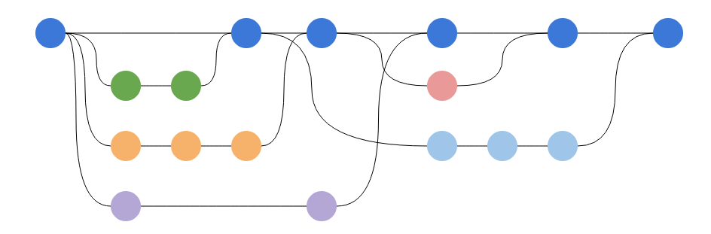
01 Agile
Master = develop
운영관리(Feature)
기초정보관리(Feature)
전기서비스관리(Feature)
결산마감관리(Feature)
예산관리(Feature)
Notes:
위와 같은 방법이 저희가 프로젝트 초기의 Branch에서 발생한 그림을 예시로 나타낸 것인데요 보기에 좀 복잡해 보이고 딱! 봐도 뭔가 문제가 발생할 것 같은 그림입니다.
Branch 전략을 잘못(?) 사용한 예시 이기도 한데요. 무작위로 푸시를 하여 내역을 업데이트 하다 보면 다음과 같은 무지개다리같은 그림이 발생하고 병합 충돌이 많이 발생합니다. 그러면 어떻게 깔끔한 Branch를 만들어서 작업을 했는지 궁금하실 텐데요.

Slide 7
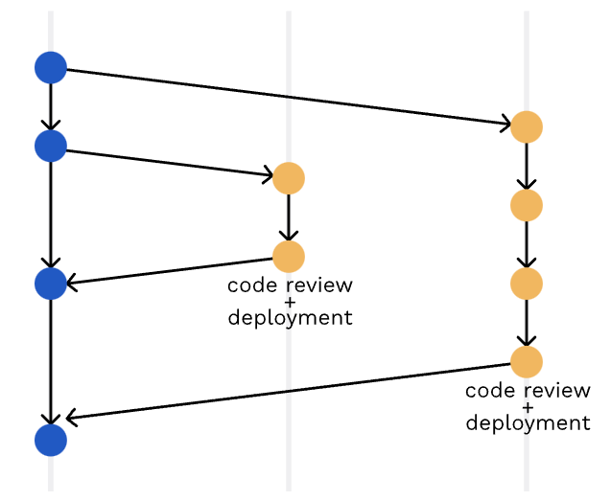
01 Agile
예산관리(master)
예산관리(feature)
자금흐름관리(feature)
Notes:
다음과 같이 하나의 작업을 끝낸 후 풀리퀘스트와 머지를 통해 합쳐주면 Branch가 삭제되고 그 이후의 다른 하위 작업 Branch를 진행 한 후 풀리퀘스트를 하고 머지를 해주면 다음과 같이 깔끔하고 보기 편한 Branch가 생기게 됩니다.

Slide 8
01 업무분석
회계
거래를 인식, 기록, 정리, 보고, 분석 및 해석하는 일련의 과정
회사에 이해관계를 가진 사람들에게 합리적인 경제적 의사결정을 하는데
유용한 재무적 정보를 제공하기 위한 회계 보고서를 작성하기 위함
Notes:
회계란 거래를 인식, 기록, 정리, 보고, 분석 및 해석하는 일련의 과정을 말합니다.
간단하게 말하면, 회사 주주나 임원들에게 보여줄 자료를 만들기 위해, 회사와 관련된 다양한 숫자를 잘 정리하는 것으로 이해하면 쉽습니다.

Slide 9
01 업무분석
결산
일정한 기간동안 일어난 모든 수입과 지출을 계산하여 재산상태를 확인할 수 있도록 서류를 작성하는 것
대한민국에서 이 기간은 1월1일부터 12월 31일까지 1년을 잡는다
12월 31일날, 모든 재무제표를 작성하고, 회계장부를 마감하는 과정을 결산한다고 표현
Notes:
회계업무의 끝이 바로 결산입니다.
대한민국에서는 1월1일부터 12월31일, 1년 동안의 모든 수입과 지출을 계산하여 서류를 작성하고, 장부를 마감하는
절차를 결산이라고 합니다.

Slide 10
01 업무분석
전표
거래를 유형별로 거래내용, 일자 등을 기록, 관리하기 위한 서식
거래에 대한 계정과목, 거래처, 금액 등을 기재하는 분개 절차를 거쳐 작성
계정과목
분개
자산, 비용, 부채, 자본, 수익 등
출입하는 세부항목의 이름
(ex. 현금, 적금, 제품매출, 임금..)
거래를 차변과 대변으로 분류하여
계정과목과 금액을 기입하는 과정
Notes:
끝이 있다면 시작도 있기 마련입니다.
회계업무는 거래가 발생하면서 시작됩니다. 거래가 발생하면 그 거래를 유형별로 거래내용, 일자 등을 기록, 관리하기 위한 전표를 작성해야 합니다.
이때 그 거래에 대한 계정과목, 거래처, 금액 등을 기재하는 분개 절차를 거쳐 작성하게 됩니다.
처음 보는 단어가 아마 계정과목과 분개 이 두 단어라고 생각이 드는데
하나씩 설명드리겠습니다.
먼저 계정과목이란 회사의 지갑에 들어오고 나가는 세부항목들의 이름입니다.
예를 들면 가장 기본적인 현금, 정기적으로 드는 예금, 적금, 제조업체라면 제품매출, 직원이 있다면 임금 등 다양한 계정과목이 있습니다. 저희가 복지로 누리는 법카, 이것도 복리후생비 라는 계정과목을 갖고 있습니다.
다음으로 분개란 발생한 거래를 차변과 대변으로 분류하여 계정과목과 금액을 기입하는 과정입니다. 이런 이중 기록형식을 복식부기라고 합니다.
이제 회계에서 처음으로 가장 헷갈리는 개념인 차변과 대변에 대해 알아보겠습니다.

Slide 11
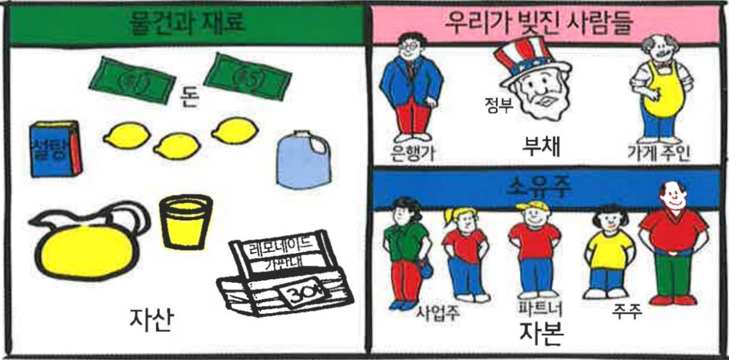
01 업무분석
재무상태표
재무상태표 – 스냅사진 (시작과 끝이 X)
① 자산 = 부채 + 자본
(사물) (소유권이 남) (소유권이 나)
Notes:
차변과 대변에 대해 이해하려면 먼저 재무상태표, 손익계산서, 현금흐름표 이 세 재무제표를 통해
하나의 공식을 도출해 내야합니다.
그 결과를 위해 먼저 재무상태표부터 설명 드리겠습니다.
재무상태표는 스냅사진입니다. 그 순간의 상황을 찍어 놓은 것. 시작과 끝이 없습니다.
하지만 시작과 끝이 없어도 항상 성립해야 하는 첫번째 공식이 바로 자산 = 부채 + 자본 입니다.
빚도 재산이다라는 말을 들어보셨을텐데요. 네, 빌릴 수 있는 것도 능력입니다.
자산은 쓸수있는 유형의 사물을 말합니다. 현금도 자산이고, 현금과 등가교환이 되는 비품도 자산입니다.
부채는 소유권이 남에게 있는 사물이고, 자본은 소유권이 나에게 있는 사물입니다. 이런 사물과 사람을 연결하는 것이 재무상태표의 목적입니다. 그리고 이 첫번째 공식은 언제 어디서든 성립합니다.

Slide 12
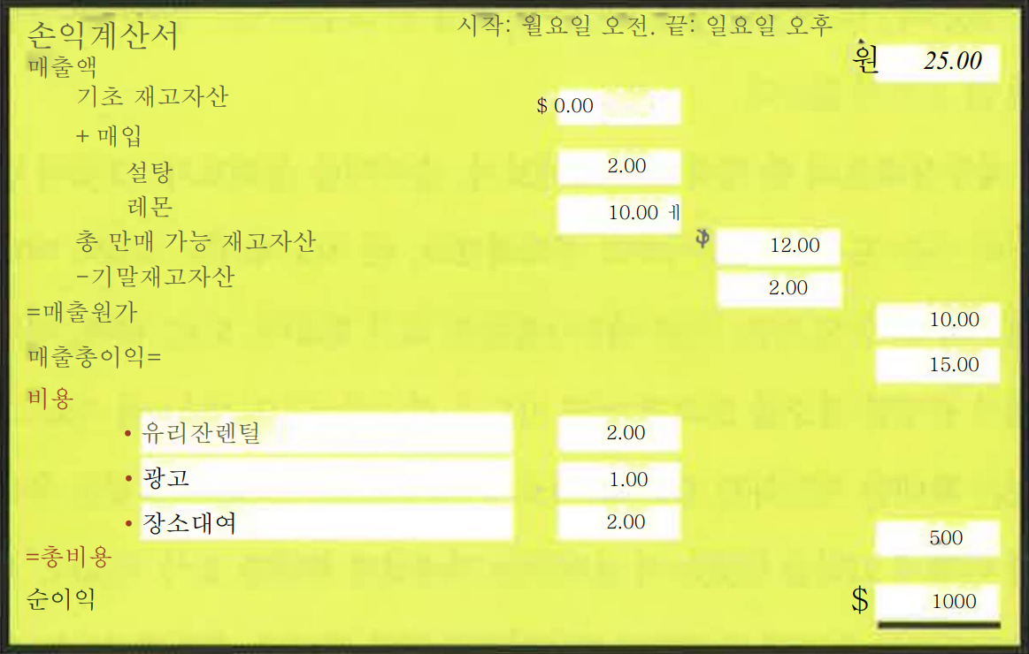
01 업무분석
손익계산서
손익계산서 = 운영보고서 = 이익 및 손실보고서 – 영화 (시작과 끝이 O)
② 매출액 – 매출원가 = 매출총이익
매출총이익 – 비용 = 순이익 = 순수입
Notes:
다음은 손익계산서 입니다. 손익계산서는 운영보고서, 이익 및 손실보고서 라고도 합니다.
손익계산서는 시작과 끝이 있는 영화에 비유할 수 있습니다. 이 기간은 한달이 될 수도, 한 분기가 될 수도 있습니다.
이 기간을 회계기간이라고 합니다.
예시로 설명드리면, 이 손익계산서를 쓴 친구는 레모네이드 사업을 했습니다.
열심히 레모네이드를 팔아서 나온 매출액이 25달러, 그 레모네이드 원가가 10달러, 따라서 매출총이익이 15달러가 됩니다.
하지만 이 레모네이드를 판매하기 위해 든 비용이 총 5달러, 따라서 순이익은 10달러가 됩니다. 이것이 2번공식입니다.
월요일 시작할 때 기초 재무상태표로 시작하여, 일요일 마무리할 때 기말 재무상태표로 마무리합니다.
만약 기말에 재고가 남았다면 다음 회계기간 기초 재고로 추가합니다.
이 두 재무상태표를 연결하는 것이 손익계산서입니다.
하지만 손익계산서만으로는 갚은 빚과 이자를 표시하지 못하기 때문에 재무제표 1개가 더 필요합니다.

Slide 13
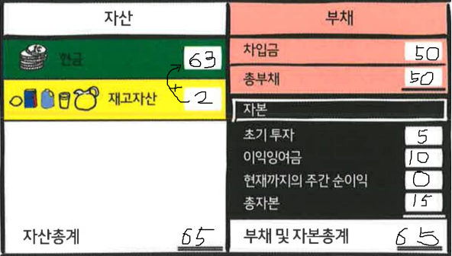
01 업무분석
현금흐름표
현금흐름표 – 마지막 퍼즐
이익잉여금 = 전 회계기간에 발생한 순이익
전 회계기간의 기말재고재산 = 현 회계기간의 기초 재고재산
③ 자산 = 부채 + 자본 + 수익 - 비용
Notes:
마지막 퍼즐은 현금흐름표입니다.
전 회계기간에서 발생한 이익잉여금을 이번달로 이월하고,
직전 기간의 기말 재고재산을 이번 회계기간의 기초 재고재산으로 이월하면, 새로운 회계기간에 들어갈 준비가 완료된 것입니다.
그리고 부채를 표현하여, 자산총계의 합과 부채 및 자본총계의 합이 일치하는지 확인합니다.
이 세 재무제표를 합쳐 마지막 공식인 자산 = 부채 + 자본 + 수익 – 비용 을 도출해내게 됩니다.

Slide 14
01 업무분석
차변vs대변
자산 + 비용 = 부채 + 자본 + 수익
자산의 증가
부채의 감소
자본의 감소
비용의 발생
자산의 감소
부채의 증가
자본의 증가
수익의 발생
차변
대변
Notes:
이제 차변과 대변에 대해 설명 드리겠습니다.
마지막 공식을 조금 다듬은 이 식에서 좌변이 차변, 우변이 대변이 됩니다.
아래의 표에 해당하는 변화가 생겼을 때 그 변화를 대차에 기입하면 됩니다.
가장 단순하게 이해하는 방법은 나에게서 들어온것을 차변에, 나간것을 대변에 기입한다고 생각하시면 됩니다.
다양한 예시가 있지만 시간관계상 하나만 예를 들면
내 자본이 3억이고 은행에서 2억을 대출받아 5억짜리 집을 산 경우,
5억짜리 집은 나한테 들어왔으니까 차변에, 2억대출과 현금 3억은 집 산다고 썼으니까 대변에 작성하게 됩니다.

Slide 15


01 업무분석
업무 흐름
거래 발생
일(월)계표
1
2
3
분개작성
재무상태표
손익계산서
현금흐름표
전표
4
5
6
총계정원장
보조원장
재무제표
분개장
Notes:
다음은 일렬의 과정들을 정리한 회계업무의 전체적인 흐름입니다. 처음에 거래가 발생하면 이에 대한 분개를 작성하게 됩니다. 그 산출물이 바로 전표입니다. 그리고 그 전표를 증빙과 승인을 거쳐 분개장을 작성합니다.
또한 전표를 일단위나 월단위로 모아 계정과목별로 정리한 장부인 일(월)계표를 작성합니다.
그리고 모든계정에 대한 거래내역을 작성하는 총계정원장을 포함한, 계정별원장, 현금출납장 등의 보조원장을 작성합니다.
이를 토대로 1년간의 자료들을 정리하여 재무상태표, 합계잔액시산표, 손익계산서, 현금흐름표, 원가명세서 등을 작성하여
최종적으로 재무제표를 작성하는 것이 회계업무의 큰 흐름입니다.

Slide 16
02
추가구현 사항 Project 설명
Notes:
다음으로 추가구현, 변경 사항과 프로젝트에 적용된 모습을 보여드리도록 하겠습니다.

Slide 17
02 추가구현 사항
Out Code
In Code
Spring Boot 3 Migration
Spring Security Oauth2
Usecase Model 추가
Data Modeling Design
2023년 1년치 최신 데이터 생성
Dictionary 최신화
지출증빙관리
지출증빙
자금관리
일자별자금계획현황
자금계획카렌다
어음명세서현황
일일자금/분개현황
일일거래증감현황
입출금예정액
예적금현황
자금현황
총괄거래현황
어음현황
업무용승용차관리
업무용차량등록
업무용차량 운행기록부
고정자산관리
고정자산등록
감가상각비현황
결산/재무제표관리
이익잉여금처분계산서
기간별손익계산서
기간별원가명세서
Notes:
Out-code와 in-code로 나눠서보면,
Out-code로는 스프링부트 3버전 Migration, 스프링시큐리티 oauth2적용, 유스케이스 18개 추가, 데이터 모델링 설계로 테이블 15개, 프로시저 3개 추가하였습니다.
그리고 2023년 1년간의 모든 데이터와 단어사전을 최신화 했습니다.
In-code상으로는 총 4개의 메인 관리페이지 및 16개의 상세페이지를 추가했습니다.
하나씩 살펴보겠습니다.

Slide 18
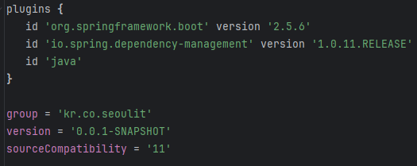
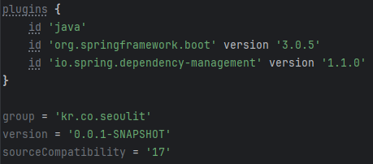
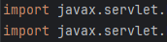
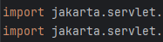
02-1 추가구현 사항
Spring Boot Migration
Spring Boot 2.5 | Spring Boot 3.0
java 11 | java 17+
Java EE | Jakarta EE
springfox | springdoc
Notes:
첫번째 추가 구현 사항으로
스프링 부트 버전을 2.5에서 3버전으로 마이그레이션을 진행했습니다.
이제 스프링부트 initializer를 통해서 2버전을 생성할 수가 없게 되었기 때문에, 3버전으로 올리는 작업이 필요하다고 판단했습니다.
2버전과 3버전의 가장 큰 차이는 최소 요구사항이 java 11에서 17+으로 변경되었고
Gradle 4.1 이상에서 7.5 이상으로 변경되었습니다.
또한 JSP, Servlet, JDBC 등을 제공하는 Java EE 플랫폼이 Jakarta EE로 변경되었습니다.
코드상에서의 변화 중 하나만 말씀드리면 API 패키지명이 javax에서 jakarta로 변경된 것을 보실 수 있습니다.
또한 swagger를 제공하던 springfox가 2018년을 기준으로 업데이트가 중단되어 3버전에서 사용할 수 없다가
Springdoc가 출시되면서 3버전에서도 swagger를 사용 할 수 있게 되었습니다.

Slide 19
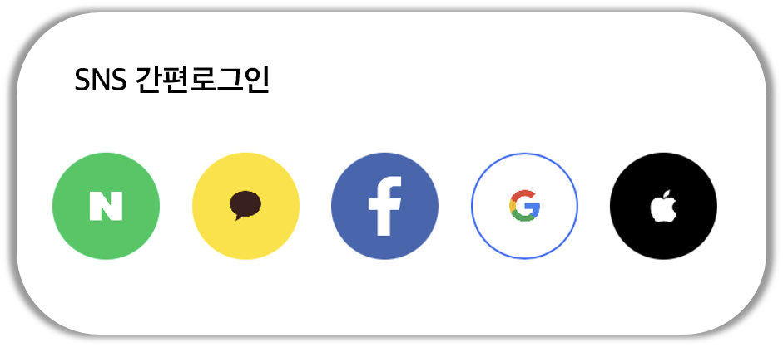
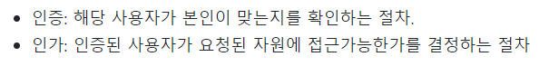
02-2 추가구현 사항
Spring Security Oauth2
Notes:
다음은 스프링시큐리티 오오쓰2입니다. 스프링 시큐리티란 간단하게 설명하면 우리가 어떤 사이트에 로그인하려면 id/pw를 통해 본인을 인증 해야하고, 사이트는 그 id/pw를 통해 인가를 결정합니다. 그리고 회원이 아니라면 회원가입부터 선행되야하죠. 하지만 스프링 시큐리티를 이용하면 네이버, 카카오 같은 사이트에 인증, 인가 절차를 위임해 해당 회원이면 사이트 로그인을 가능하게 해줍니다.
사실 결론부터 말씀드리면 이 부분은 적용시도를 하였는데 완벽하게 구현해내지는 못했습니다.
저희가 게시판에서 하던 것과는 달리 실제 서비스에서는 프론트에서는 인증을, 백에서는 인가를 담당하는 식으로 역할을 분리해야 하는데, Nuxt에서 제공하는 useAuth() 라이브러리가 자체적으로 인증과 인가를 모두 처리해버려서 현재 로그인 페이지에서 인증요청은 할 수 있지만, 인증 후, 인가권환을 백단으로 보낼 때 localhost 포트번호를 바꿔서 redirect로 쏴주는 방법을 시간관계 상 찾지 못했습니다. 뒷 기수 분들이 꼭 해내 주실꺼라 믿습니다.

Slide 20

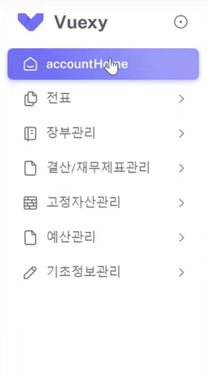
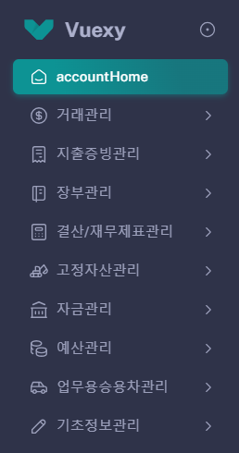
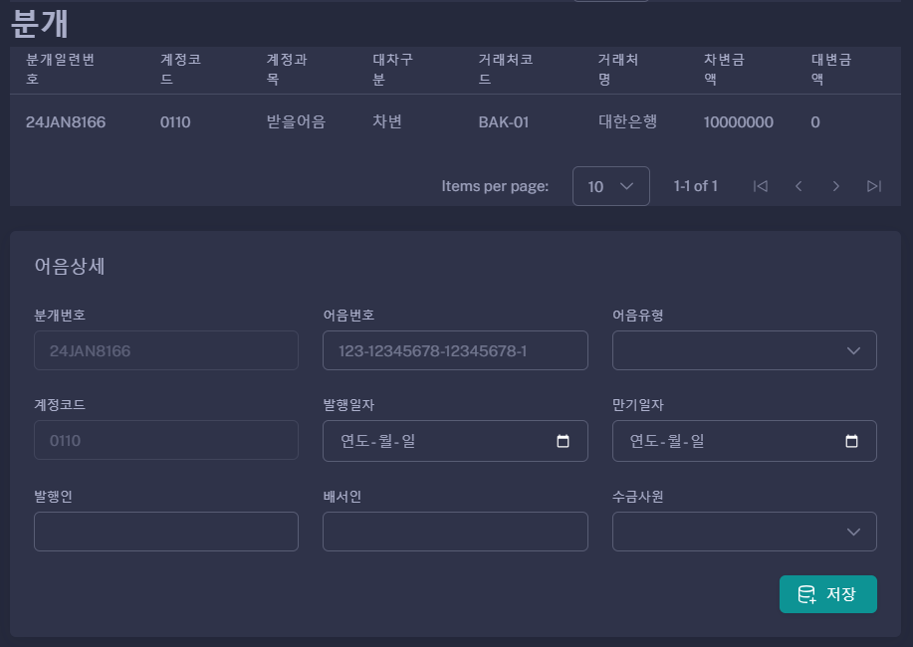
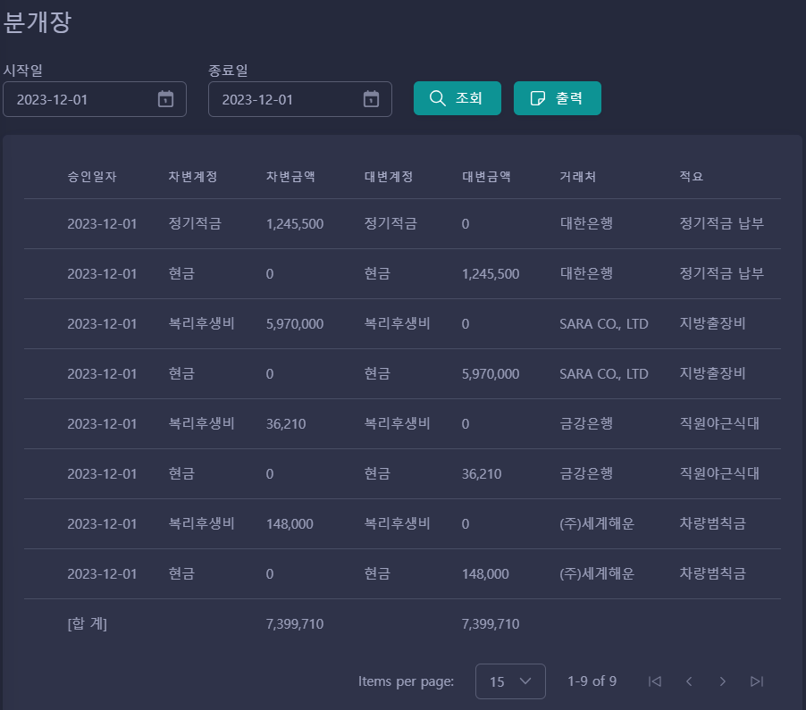
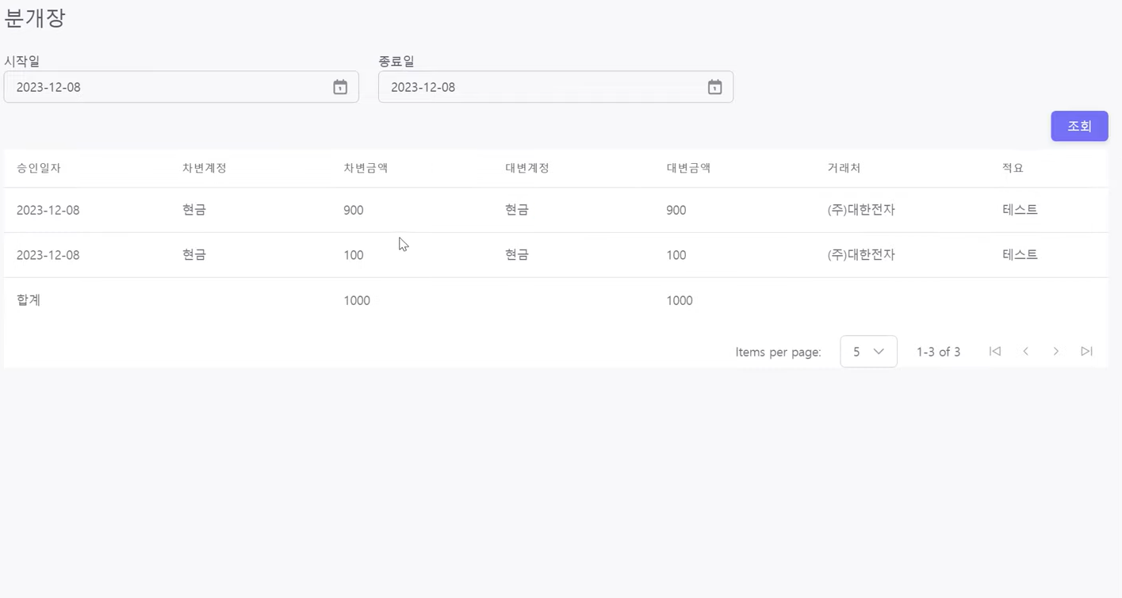
02-3 추가구현 사항
Usecase 추가 - 전기서비스
Notes:
다음은 유스케이스 추가사항입니다.
왼쪽은 중간발표때 저희 프로젝트의 메인 대쉬보드이고 오른쪽은 이번 최종발표때 보여드릴 프로젝트의 대쉬보드입니다. 기존 대쉬보드의 명칭부터 액터와 유스케이스에 맞게 변경하였고,
지출증빙, 자금관리, 업무용승용차관리 유스케이스 다이어그램을 추가 구현하였습니다.
세부적으로는 전기서비스에서는 엑셀파일을 파싱하여 전표리스트를 한번에 추가하는 기능을 구현하였고,
데이터 모델링 설계 후, 어음 테이블을 만들어 전표작성시 계정과목이 어음이면 어음상세를 입력하도록 했습니다.
또한 분개장에서 대차 금액이 합쳐져서 나오던 쿼리를 고쳐, 따로 나오도록 했고, 한줄이 아닌 두줄로 나오게 한 이유는 차변과 대변의 거래처가 다를 수 있기 때문에 그렇습니다.

Slide 21
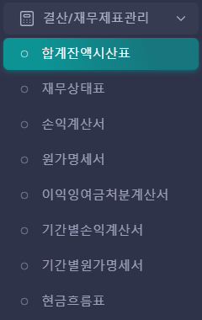
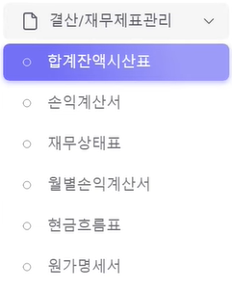
02-3 추가구현 사항
결산서비스
Notes:
결산서비스에서는 이익잉여금처분계산서와 기간별 손익계산서, 기간별 원가명세서 유스케이스를 추가, 구현하였습니다.
운영서비스에서는 고정자산관리에서 고정자산등록, 감가상각비현황 유스케이스를 추가, 구현하였습니다.
이도 마찬가지로 모델링 설계를 거쳐 고정자산 테이블을 추가하고 계정과목과 자산 테이블에 연동해 놓았습니다.

Slide 22
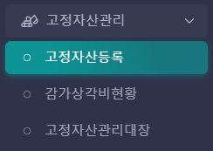
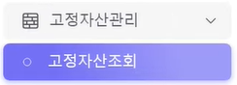
02-3 추가구현 사항
운영서비스
Notes:
운영서비스에서는 고정자산조회에서 고정자산관리대장으로 명칭을 바꾸고, 고정자산등록, 감가상각비현황 유스케이스를 추가, 구현하였습니다.
이도 마찬가지로 데이터 모델링 설계를 거쳐 고정자산 테이블을 추가하고 계정과목과 자산 테이블에 연동해 놓았습니다.

Slide 23










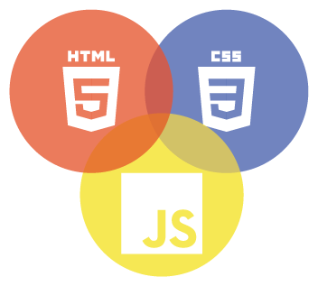















02-4 Project 설명
개발환경
Front
Back
DB/Server
Tools / ETC
Notes:
시간관계상 나머지는 프로젝트 웹페이지를 보면서 설명 드리겠습니다. 우선 저희 프로젝트 개발환경 세팅입니다. 눈으로만 가볍게 보시고 넘어가겠습니다.

Slide 24
02-4 Project 설명
77기
회계 프로젝트 설명
기술점수
예술점수
Notes:
이제 프로젝트를 구동하겠습니다.

Slide 25
감사합니다

